Slide 1

Název školy: MŠ a ZŠ Veselí nad Moravou, Kollárova 1045
Autor: Mgr. Andrea Filípková
Název : VY_32_INOVACE_12/9_KRAJE V ČR
Téma: Olomoucký a Moravskoslezský kraj
Číslo projektu:CZ.1.07/1.4.00/21.0822

Slide 2
Anotace
Materiál je určen pro výuku předmětu zeměpis pro základní školu praktickou.
Příprava není nutná.
Doba vzniku březen 2012
Doba ověření 15.6.2012
Učitel seznámí žáky s Olomouckým a Moravskoslezským krajem.
Žáci zvládli otázky a úkoly bez problému.
Je určen pro žáky 7.ročníku
Určeno pro práci na interaktivní tabuli

Slide 3
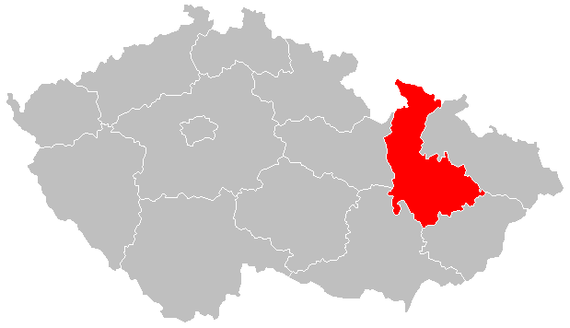
Olomoucký kraj

Slide 4
Olomoucký kraj
úrodné nížiny a vysoká pohoří
pohoří Jeseníky
řeka Morava pramení na Kralickém Sněžníku
přítok Moravy řeka Bečva
podnebí
  chladné v Jeseníkách
  teplé v Hornomoravském úvalu
Haná je nejúrodnější oblast kraje.
Většina měst je v nížinách.

Slide 5
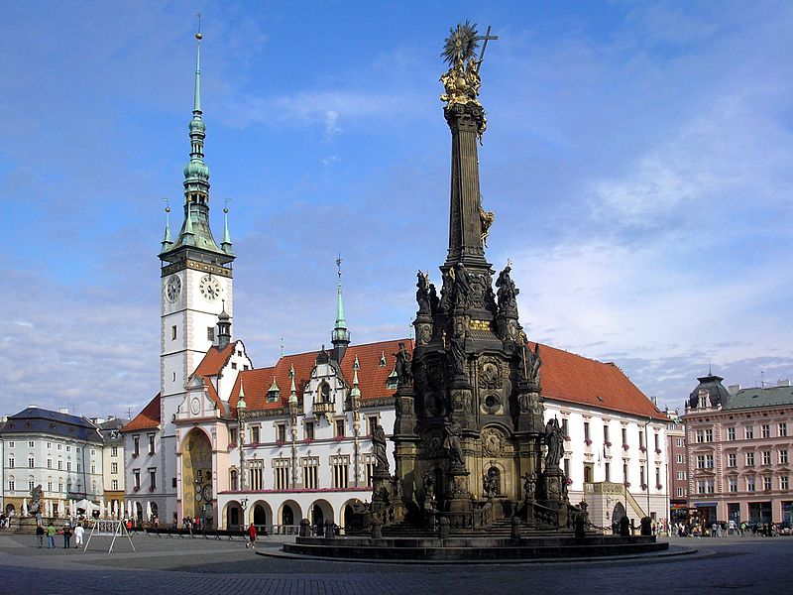
Olomoucká radnice a Sloup Nejsvětější trojice

Slide 6
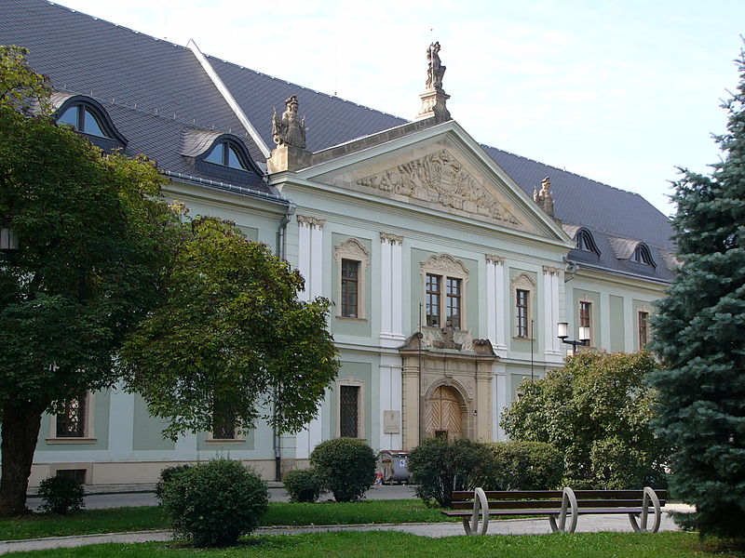
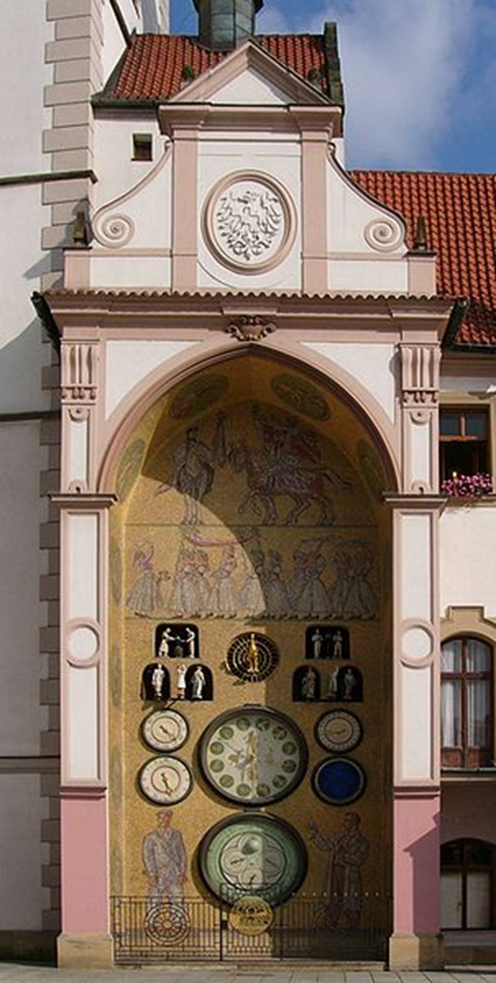
Olomoucký orloj
Univerzita Palackého

Slide 7
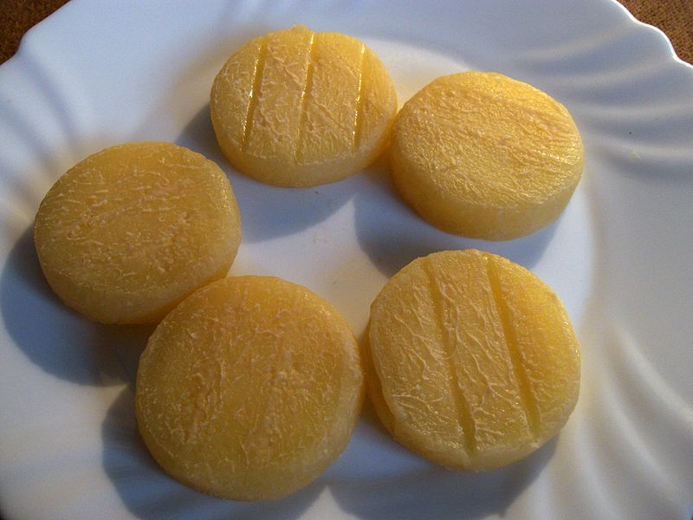
Olomoucké tvarůžky

Slide 8
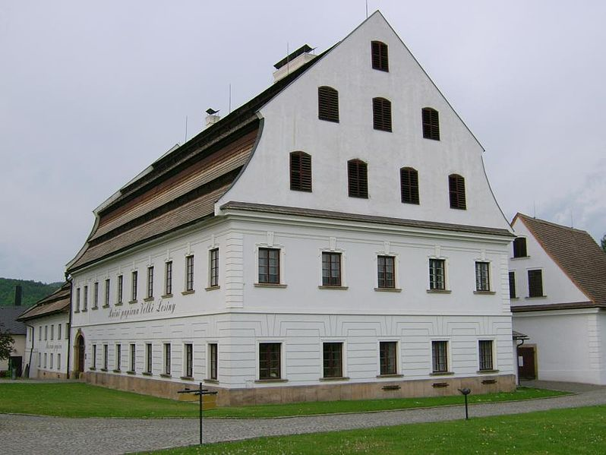
Ruční papírna Velké Losiny- jediná v ČR, na tento druh papíru se tisknou důležité státní dokumenty a mezinárodní smlouvy

Slide 9
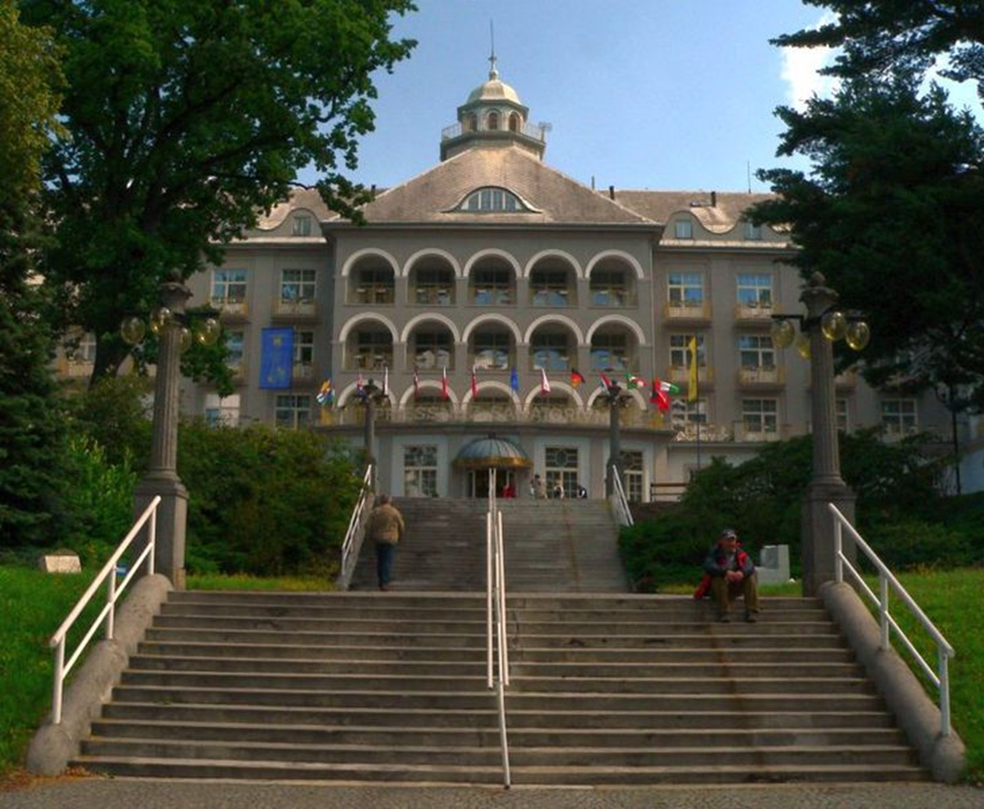
lázně Jeseník- lázeňský dům Priessnitz

Slide 10
Moravskoslezský kraj
nejvíce obyvatel ze všech krajů ČR
na severu Moravy u hranic s Polskem a Slovenskem
většina povrchu- Ostravská pánev
pohoří Jeseníky
hluboká údolí, prudké svahy a rychlé vodní toky
řeky Odra a v jejím povodí Opava, Moravice, Ostravice
Podnebí je mírné, na horách hodně srážek a chladněji.
Ubylo těžkého průmyslu, takže se zlepšilo životní prostředí.

Slide 11
Moravskoslezský kraj
Ostravsko- největší zásoby černého uhlí v ČR
těžba je omezena a dnes přesunuta na Karvinsko
Uhlí se spaluje v tepelných elektrárnách
Ostrava
sídlo krajského úřadu
třetí největší město v ČR, asi 310 tisíc obyvatel
průmyslové město
významné železárny a ocelárny

Slide 12
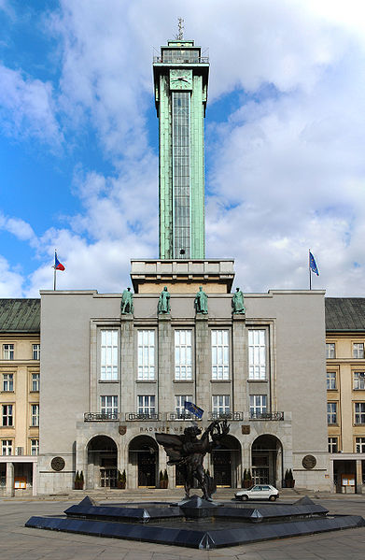
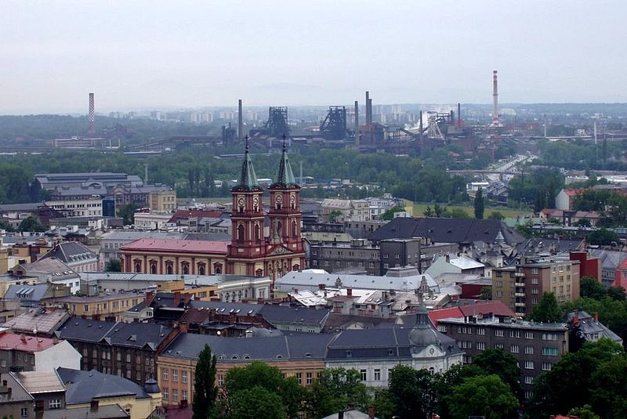
Ostravská radnice
Ostrava

Slide 13
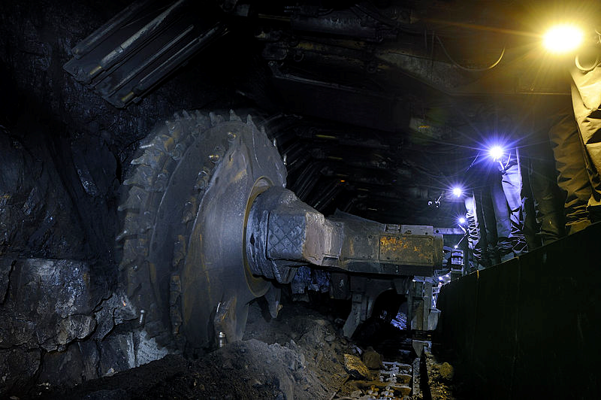
těžba černého uhlí- nejvíce lidí zaměstnáno v důlní společnost OKD Ostrava

Slide 14
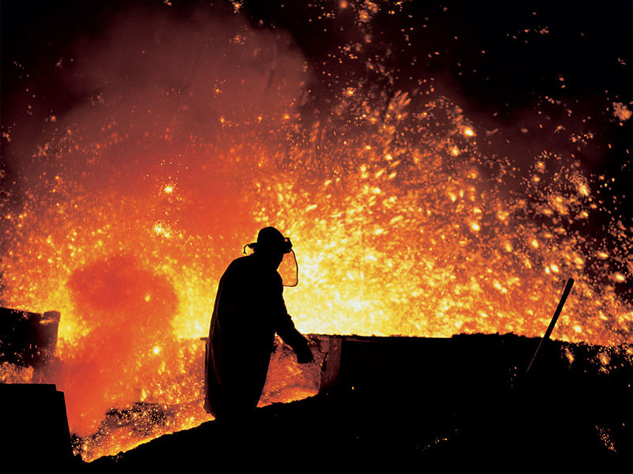
vysoké pece Třineckých železáren

Slide 15
Otázky
Jaké zvláštní jídlo se vyrábí v Olomouci?
Jaké uhlí se těží na Ostravsku?
Jaké pohoří je v Olomouckém kraji?
Jaké je krajské město Olomouckého kraje?
Jaké je krajské město Moravskoslezského kraje?

Slide 16
Zdroje
Wikipedia: the free encyclopedia [online]. San Francisco (CA): Wikimedia Foundation, 2001- [cit. 2012-04-21]. Dostupné z: http://cs.wikipedia.org/wiki/Soubor:The_New_City_Hall_of_Ostrava.jpg
Wikipedia: the free encyclopedia [online]. San Francisco (CA): Wikimedia Foundation, 2001- [cit. 2012-04-21]. Dostupné z: http://cs.wikipedia.org/wiki/Soubor:Ostrava,_pohled_z_Nov%C3%A9_radnice_2.jpg
Wikipedia: the free encyclopedia [online]. San Francisco (CA): Wikimedia Foundation, 2001- [cit. 2012-04-21]. Dostupné z: http://cs.wikipedia.org/wiki/Soubor:Olomouc-Horn%C3%AD_n%C3%A1m%C4%9Bst%C3%AD.JPG
Wikipedia: the free encyclopedia [online]. San Francisco (CA): Wikimedia Foundation, 2001- [cit. 2012-04-21]. Dostupné z: http://cs.wikipedia.org/wiki/Soubor:Olomoucky_Orloj.jpg
Wikipedia: the free encyclopedia [online]. San Francisco (CA): Wikimedia Foundation, 2001- [cit. 2012-04-21]. Dostupné z: http://cs.wikipedia.org/wiki/Soubor:Zbrojnice.jpg
Wikipedia: the free encyclopedia [online]. San Francisco (CA): Wikimedia Foundation, 2001- [cit. 2012-04-21]. Dostupné z: http://cs.wikipedia.org/wiki/Soubor:Olomouck%C3%A9_tvar%C5%AF%C5%BEky_(3).jpg
Wikipedia: the free encyclopedia [online]. San Francisco (CA): Wikimedia Foundation, 2001- [cit. 2012-04-21]. Dostupné z: http://cs.wikipedia.org/wiki/Soubor:Pap%C3%ADrna,_V._Losiny.JPG
Wikipedia: the free encyclopedia [online]. San Francisco (CA): Wikimedia Foundation, 2001- [cit. 2012-04-21]. Dostupné z: http://cs.wikipedia.org/wiki/Soubor:Jesenik-priessnitz-1.jpg

